Slide 1


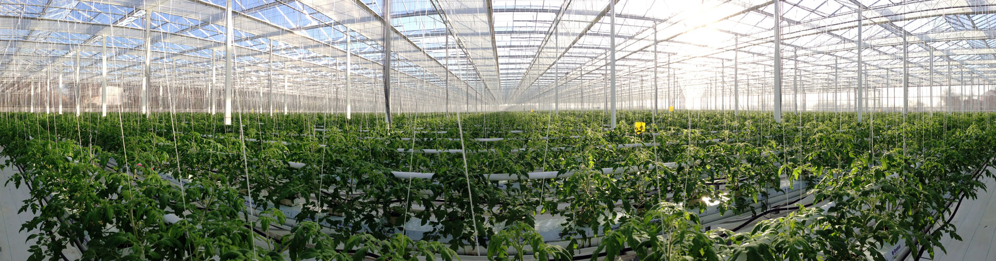


Supervision de serre
CHESNOUARD Dylan
GERARD Samuel
NGUENE Steven
RINEAU Willy
M.ANGIBAUD

Slide 2










Présentation du projet
Le Groupe Olivier est spécialisé dans la production de tomates et de concombres sous serres en verre dans la région nantaise à Haute-Goulaine et Saint-Julien-de-Concelles.
Ainsi, l’entreprise voudrait superviser l’état de la serre, tout en récupérant et stockant l’ensemble des données suivantes :

Slide 3
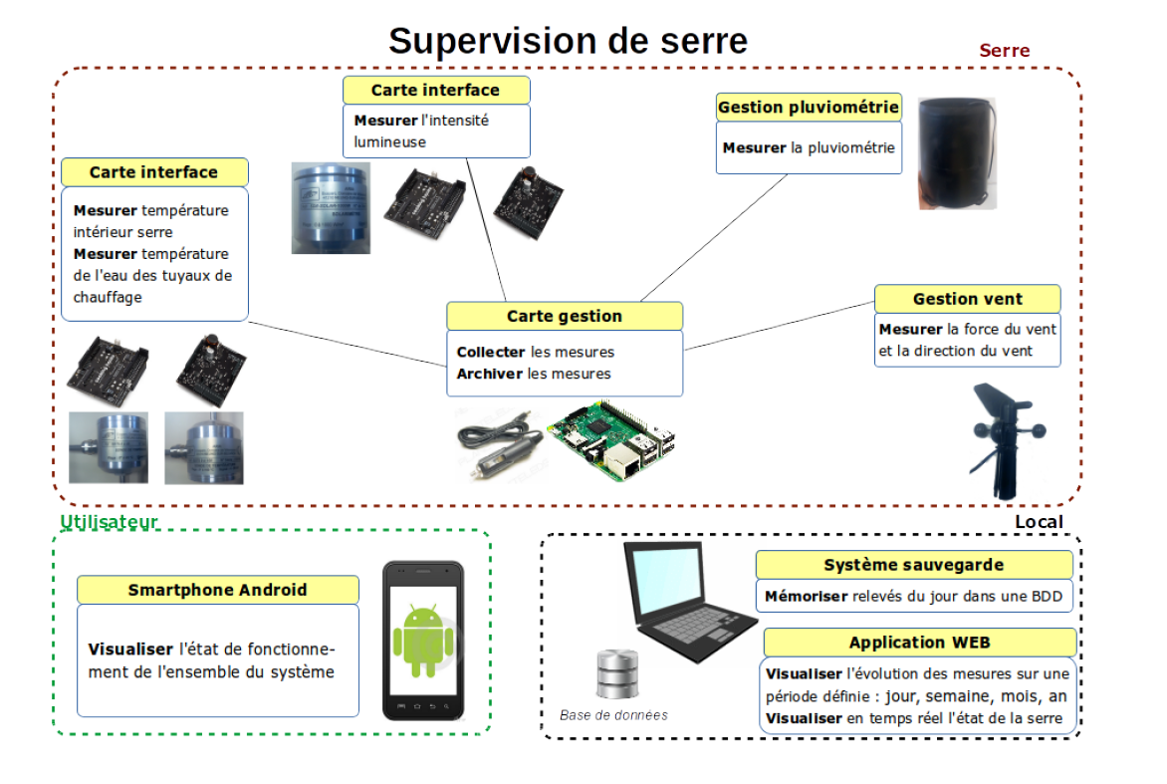
Synoptique du projet

Slide 4

Rôle des étudiants
Etudiant 1 : Steven
Partie rapsberry acquisition
Etudiant 3 : Samuel
Partie BDD avec le serveur Wamp
Etudiant 2 : Willy
Partie Web avec Netbeans
Etudiant 4 : Dylan
Partie Application androïd avec androïd studio

Slide 5
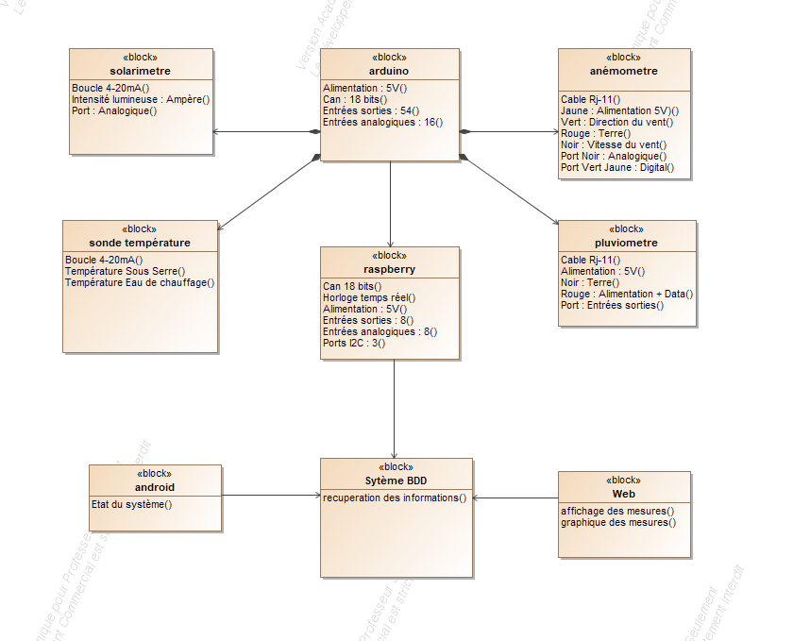
Diagramme de bloc

Slide 6
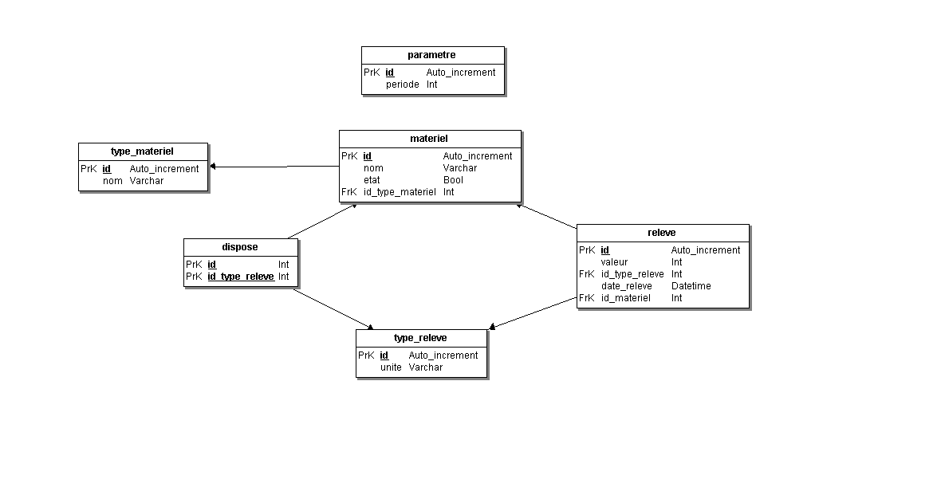
Base de données

Slide 7
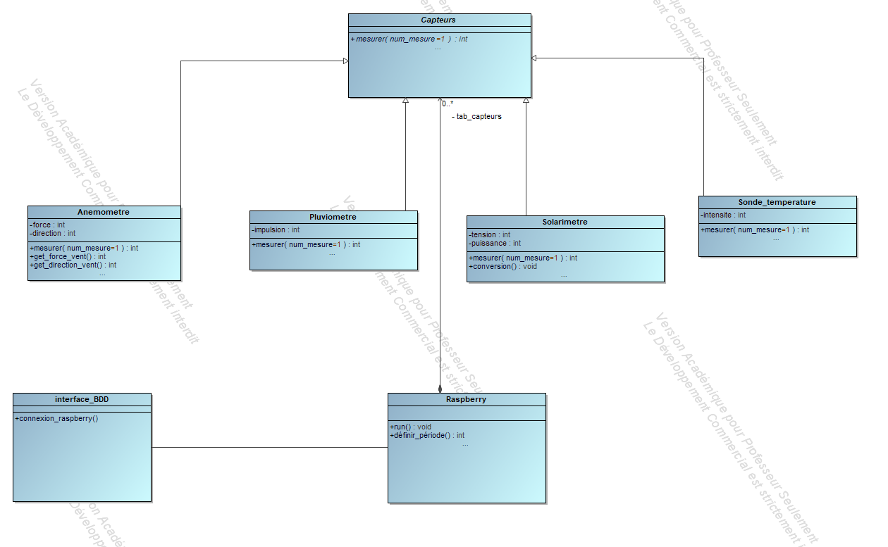
Diagramme de classe

Slide 8

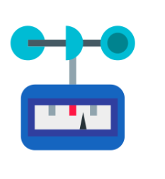

Analyse du matériel
Utilisation de la boucle 4-20
Utilisation des ports analogiques et digitales pour connecter les différents capteurs
Pulsation tous les 0,2mm d’eau
Utilisation de la Raspberry pour la connexion a l'Arduino puis a la base de données
Vitesse : 1km/h = 1600 tours par heure
Direction : utilisation du bus CAN pour convertir la tension en code puis en direction
Utilisation de la boucle 4-20

Slide 9
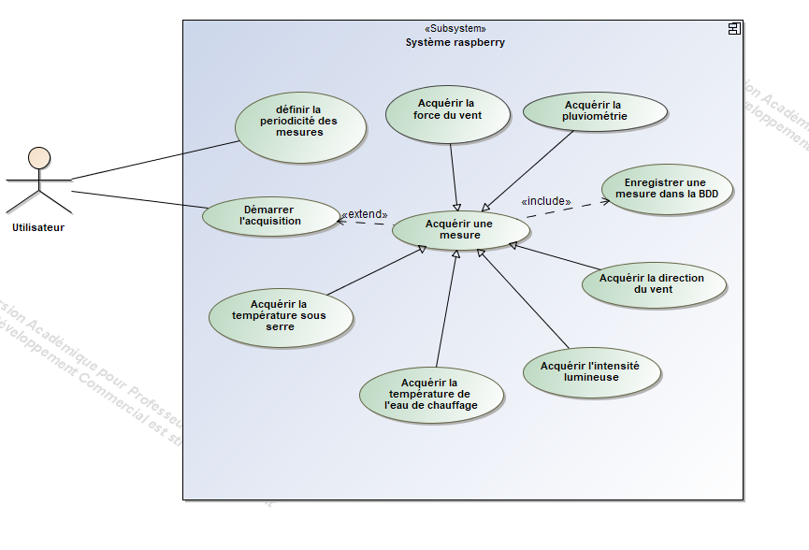
Diagramme de cas d’utilisation

Slide 10
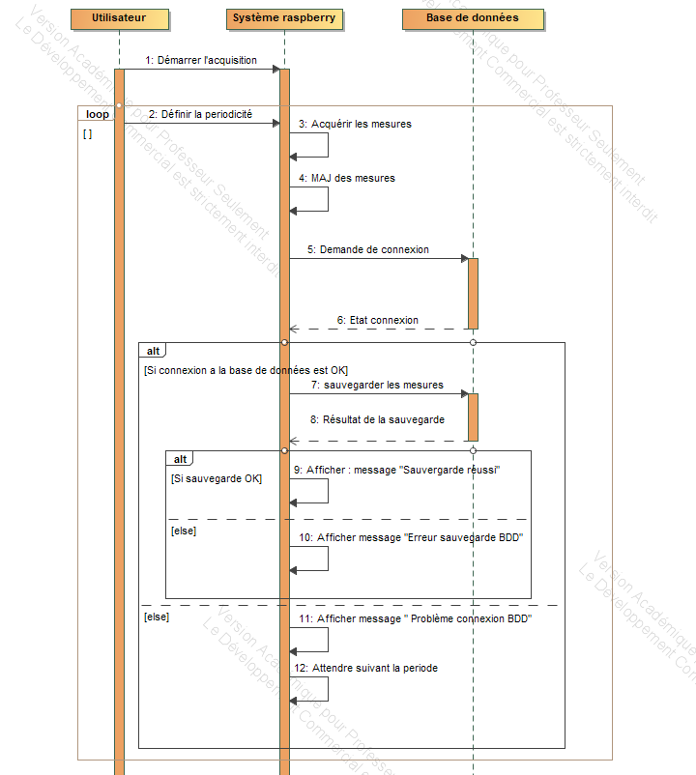
Diagramme de séquence

Slide 11
Solutions trouvées
Partie 1 : Anémomètre
Anémomètre
Arduino
Masse
A2
Vitesse du vent
CAN
Direction du vent
D2
D2
+5V
5V

Slide 12
Solutions trouvées
Partie 2 : Pluviomètre

Slide 13
Solutions trouvées
Partie 3 : Sonde température
NULL

Slide 14
Solutions trouvées
Partie 4 : Solarimètre
NULL

Slide 15
Conclusion

